Slide 1
Studierendenverwaltung: Hinweise und Änderungen

Slide 2
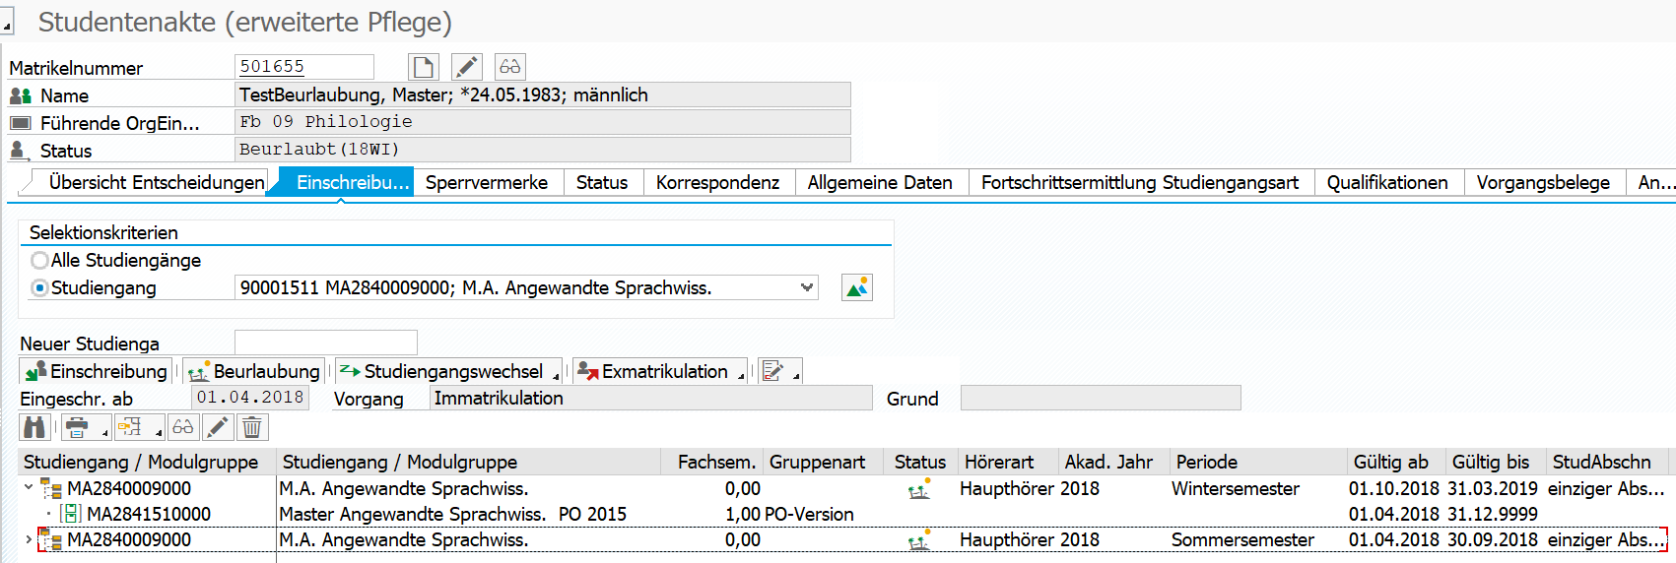
Studierendenakte: Studienverlauf
Auf dem Reiter Einschreibung in der Studierendenakte wird nun der Studienverlauf mit allen Details angezeigt. Alle Informationen des Reiters Studienschwerpunkte finden sich hier wieder, so dass jener Reiter ausgeblendet werden konnte.
Die Bearbeitung erfolgt durch Markierung der gewünschten Zeile und Auswahl der Funktion, z.B. „Stift“ für Änderungen.

Slide 3
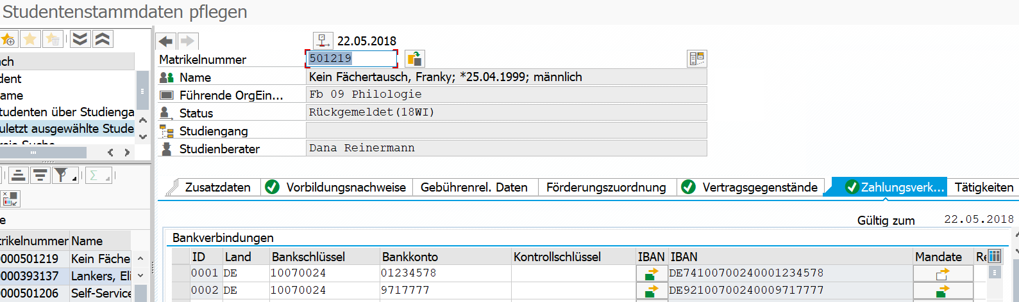
Studierendenstammdaten: SEPA- Mandate: aktiv/ inaktiv
Ein aktives SEPA-Mandat wird „grün“ angezeigt, ein inaktives ist „weiß“. Fährt man mit der Maus über das Icon, wird in Text angezeigt.
Notes:
Weitere Hinweise:
Der Prozess „Rückläufer“ läuft automatisch. Der Studierende wird per E-Mail aufgefordert, ein neues SEPA-Mandat im Self-Service anzulegen. Sind die Bankangaben dieselben wie vorher, wird keine neue Zeile angelegt, sondern nur in neues Mandat.

Slide 4
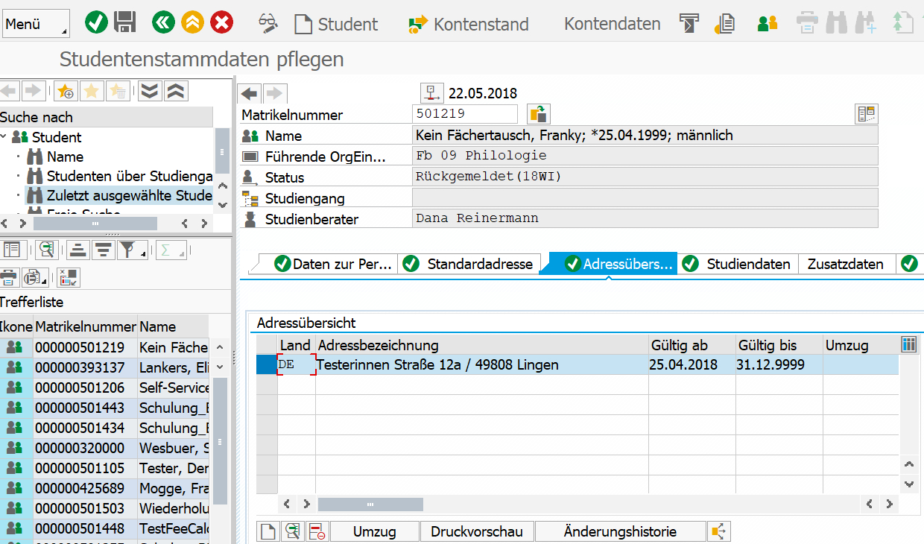
Studierendenstammdaten: Adressdaten - Änderungshistorie
In der Änderungshistorie werden Adressänderungen protokolliert. Die Adresszeile wird markiert und die Historie dann angeklickt.

Slide 5
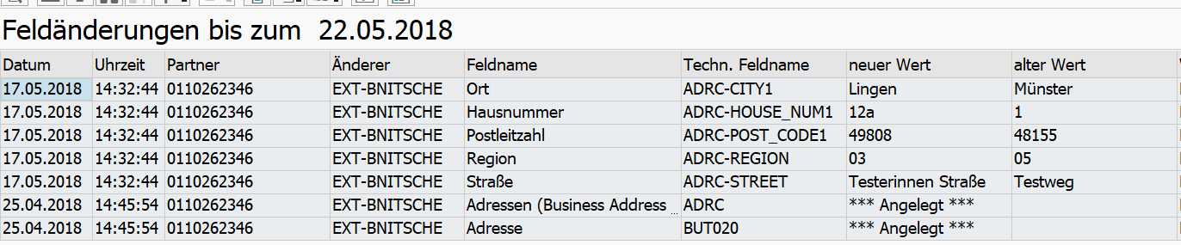
Studierendenstammdaten: Adressdaten - Änderungshistorie
Zu jedem geänderten Wert gibt es einen Protokolleintrag und der alte Wert wird gegenübergestellt.

Slide 6
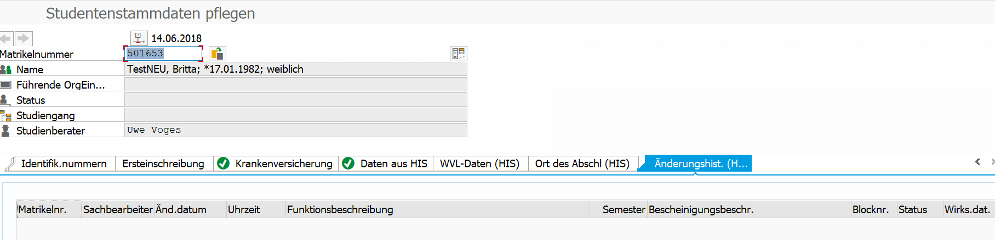
Studierendenstammdaten: Änderungshistorie aus HIS
In den Studierendenstammdaten wurde ein neuer Reiter implementiert für die Änderungshistorie aus HIS. Die Inhalte dieses Reiters wird die WWU selber migrieren.

Slide 7
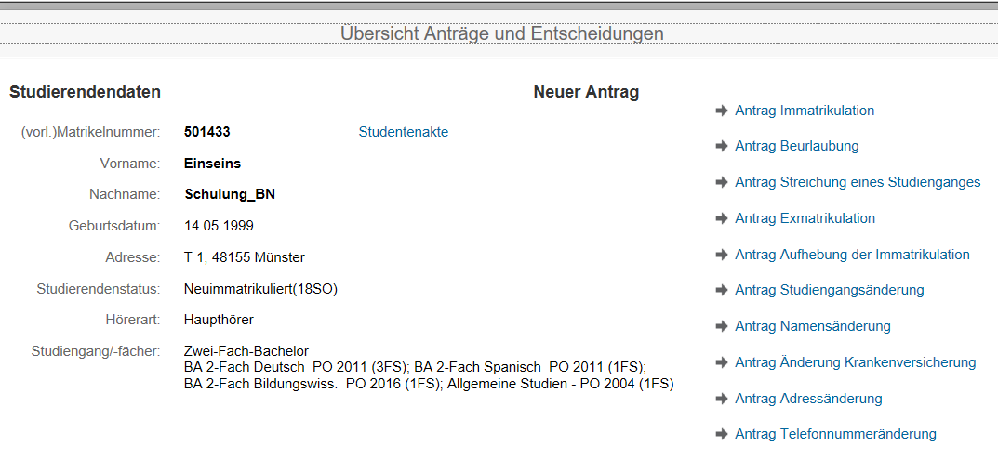
Übersicht Anträge und Entscheidungen: Studieninformationen
Neben dem Hörerstatus und dem Studierendenstatus werden jetzt auch der Studiengang und die Fächer im Überblick angezeigt.

Slide 8
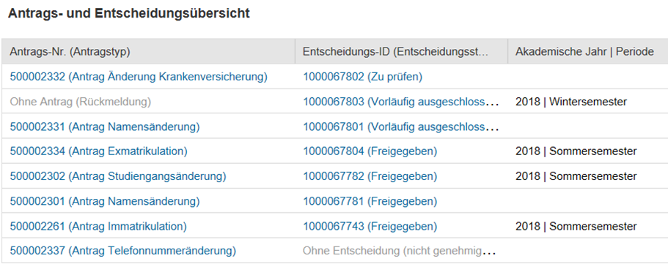
Übersicht Anträge und Entscheidungen: Sortierung
Die Sortierung wird zunächst nach Entscheidungsstatus vorgenommen. Die zu prüfenden Entscheidungen werden zuerst, die freigegebenen zuletzt angezeigt. Anträge ohne Entscheidung werden wie „freigegeben“ behandelt. Liegen mehrere Entscheidungen zu einem Status vor, wird chronologisch nach Datum und Uhrzeit sortiert.

Slide 9
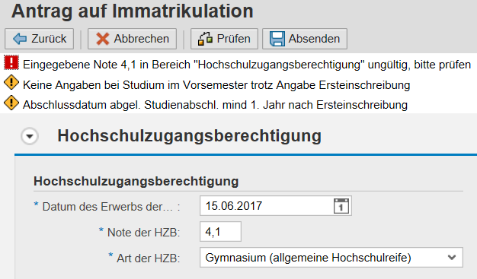
Antrag auf Immatrikulation: HZB
Bei Eingabe eines HZB-Wertes > 4,0 wird eine Fehlermeldung angezeigt.

Slide 10
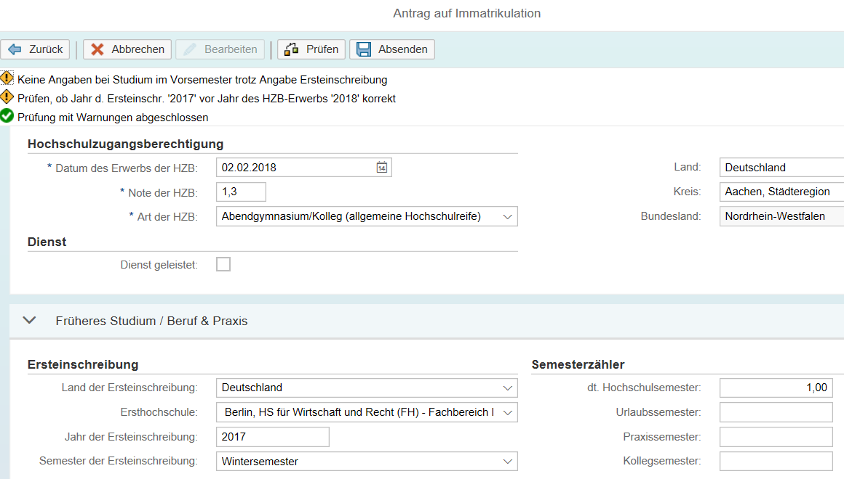
Antrag auf Immatrikulation: Warnung
Liegt das Jahr der Ersteinschreibung vor dem Jahr des Erwerbs der HZB, wird eine Warnmeldung ausgegeben.

Slide 11
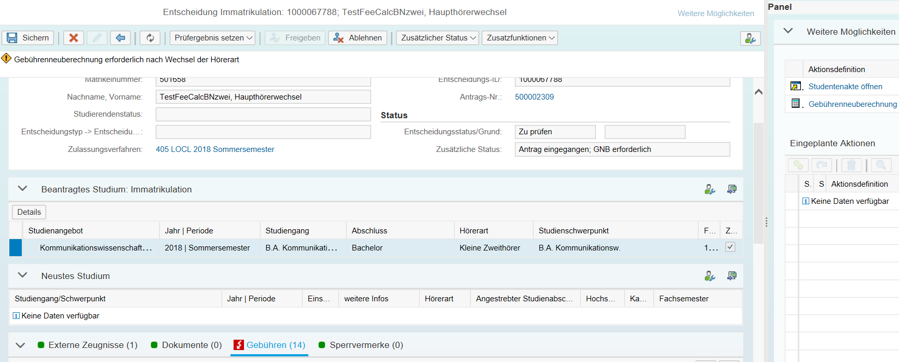
Gebührenberechnung: Wechsel der Hörerart
Beim Wechsel der Hörerart fordert das System nun unmittelbar an drei Stellen zur Gebührenneuberechnung auf:
Warnung unterhalb der Funktionsleiste
Hinweis im Statusfeld
- Alarmsymbol am Gebührenreiter

Slide 12
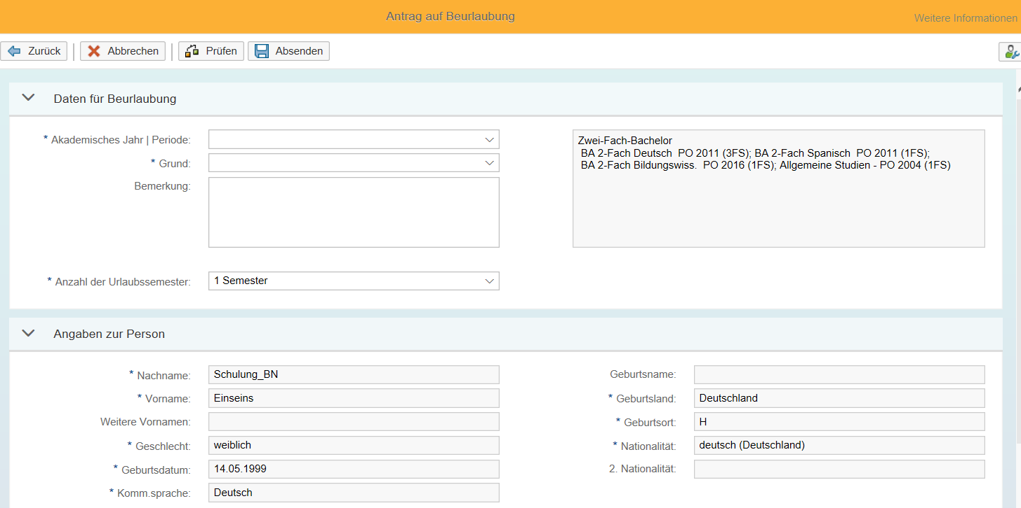
Antrag auf Beurlaubung: Studieninformationen
Auch im Antrag auf Beurlaubung werden die Studieninformationen angezeigt.

Slide 13
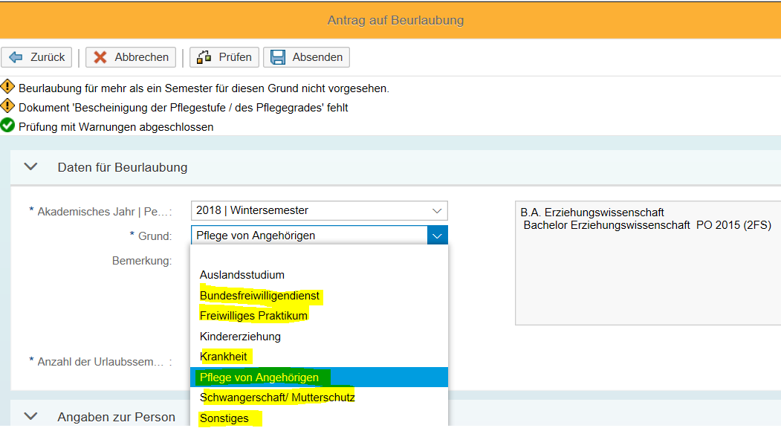
Antrag auf Beurlaubung für 2 Semester
Bei den markierten Gründen erscheint bei der Beurlaubung für 2 Semester diese Warnung. Trotzdem kann der Antrag abgesendet werden. Bei den Gründen Auslandsstudium und Kindererziehung erscheint die Warnung nicht.

Slide 14
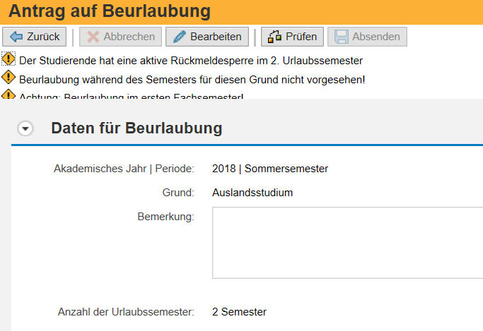
Antrag auf Beurlaubung für 2 Semester: Warnung Rückmeldesperre
Wurde eine Rückmeldesperre beim Studierenden gesetzt und soll dieser beurlaubt werden, wird eine Warnung auch angezeigt, wenn die Sperre das 2. zu beurlaubende Semester betrifft.

Slide 15
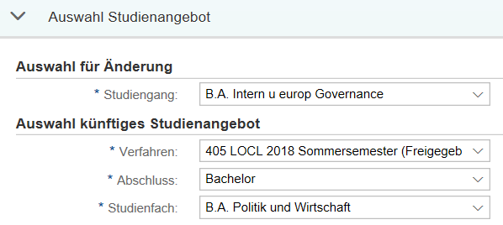
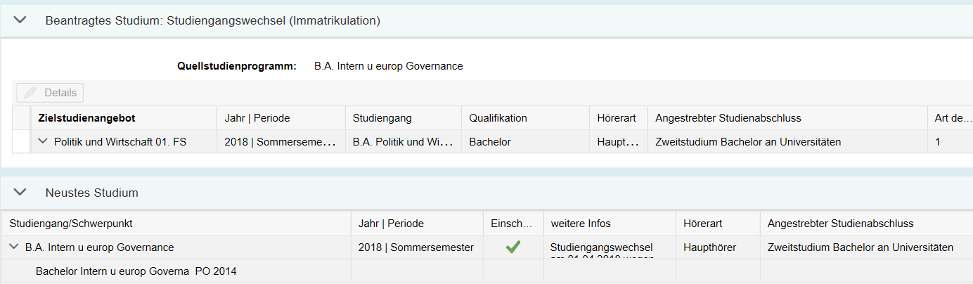
Studiengangsänderung - Zweitstudium
Hat das Quellstudium bei der Studiengangsänderung die Studienform: Zweitstudium, wird diese auch für das künftige Studienangebot abgeleitet.

Slide 16
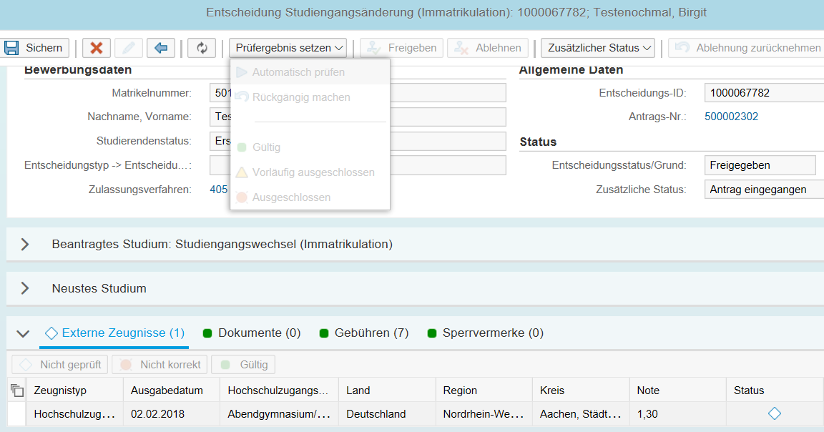
Antrag auf Studiengangsänderung: Automatisch prüfen
Obwohl es noch ungeprüfte Zeugnisse gibt, wird die Entscheidung der Studiengangsänderung freigegeben beim Klick auf „Automatisch prüfen“.

Slide 17
Für Funktionstest II/ ab 10.09.2018

Slide 18
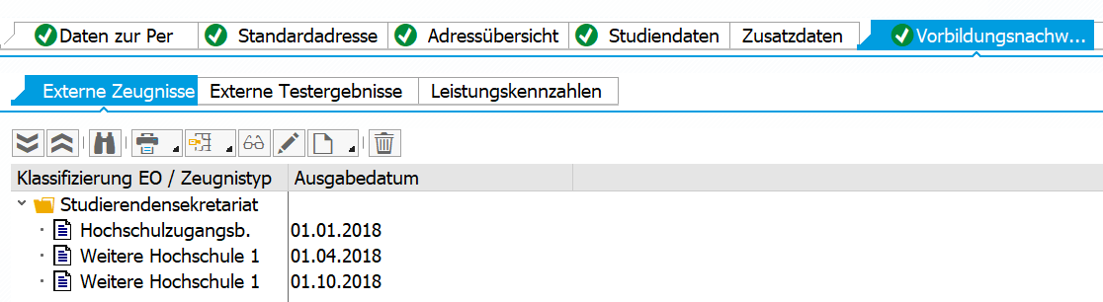
CR0223 Gültigkeit: Weitere Hochschulen
Mit der Rückmeldung wird der Eintrag zur weiteren Hochschule fortgeschrieben. Die Abgrenzung erfolgt semesterweise.

Slide 19
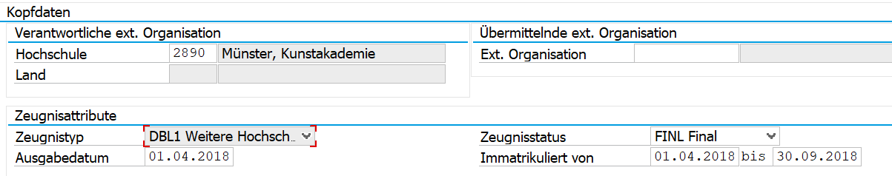
CR0223 Gültigkeit weitere Hochschulen
Die Gültigkeit erkennt man auch im Kopf des Zeugnisses nach Öffnung per Doppelklick.

Slide 20
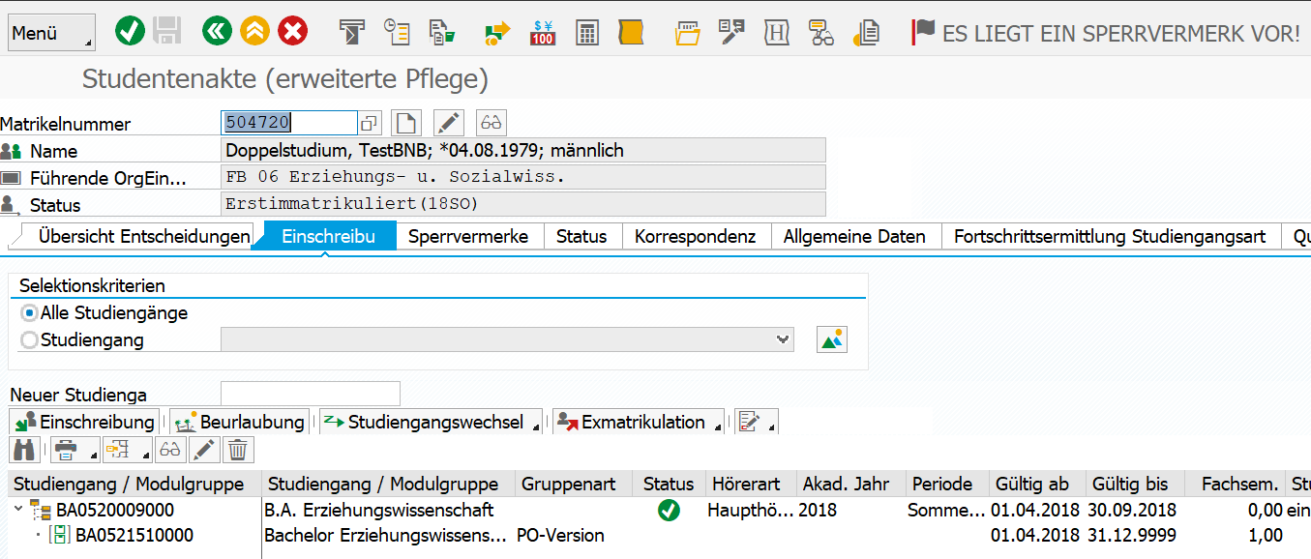
Wiedervorlagen Sperrvermerke
Liegt ein Sperrvermerk vor, dessen Startdatum bereits erreicht ist, so wird dies in der Funktionsleiste mit einem Zusatzbutton angezeigt. Per Klick auf den Button springt man auf den Reiter Sperrvermerke.

Slide 21
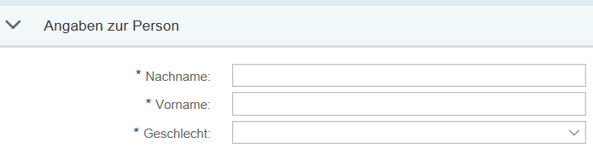
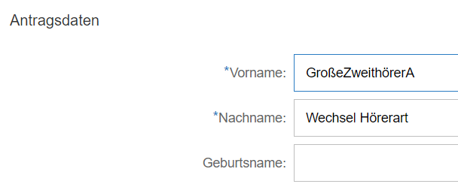
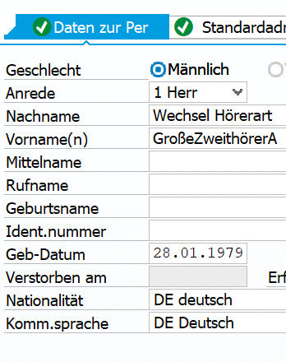
Feld weitere Vornamen- entfernt
In sämtlichen Anträgen im Entscheidungsframework und im Self-Service wurde das Feld „weitere Vornamen“ entfernt. Ebenso in den Studierendenstammdaten bei den Daten zur Person.
Bitte beachten: Die Änderung wird bei Migrationsdaten nicht mehr in Mandant 405 umgesetzt.

Slide 22
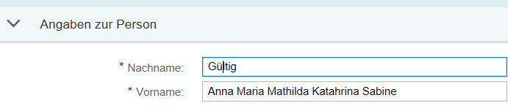

Feld Vornamen
Alle Vornamen werden jetzt in das Feld Vorname geschrieben. Werden 40 Zeichen überschritten, wird der Name abgeschnitten.
Alle Vornamen werden auf Dokumenten gedruckt.

Slide 23
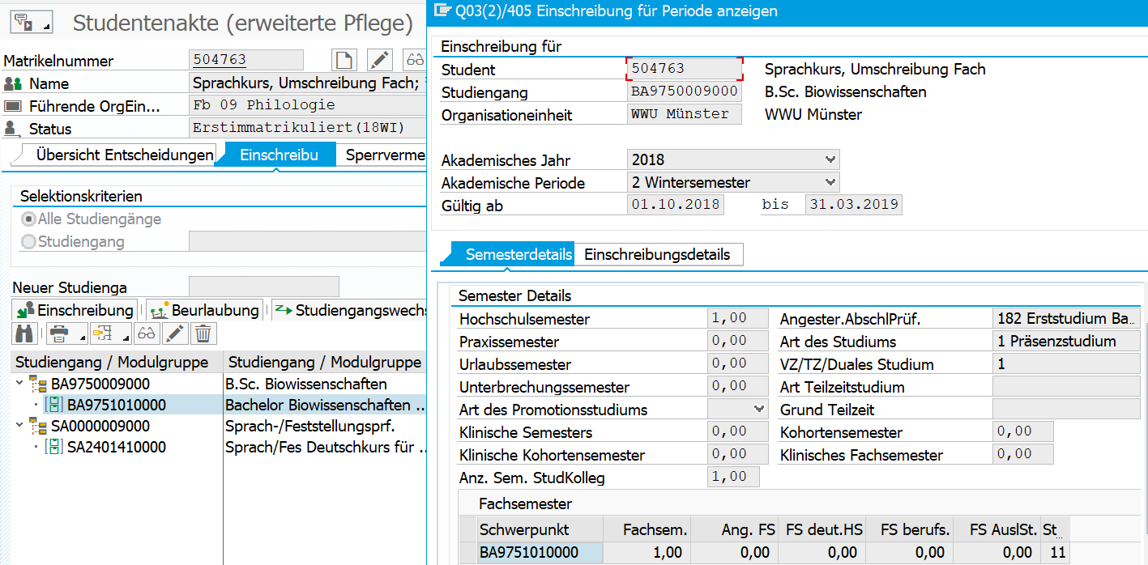
Studiengangsänderung: Deutschkurs -> Fachstudium
Bei einer Studiengangsänderung von einem Deutschkurs ins Fachstudium bleibt die Matrikelnummer bestehen. Es wird wie gewohnt umgeschrieben, die entsprechenden Parameter werden automatisch angepasst.
Die Kollegsemester werden für Sprachkursteilnehmer im Einschreibe- Pop-Up angezeigt und weitergezählt.

Slide 24
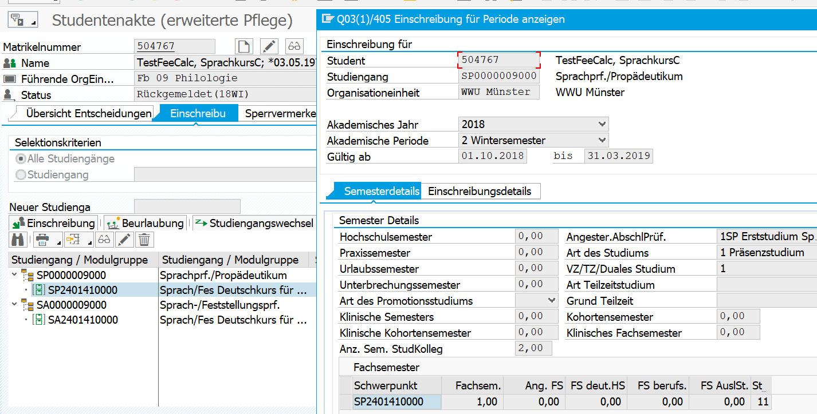
Studiengangsänderung: Deutschkurs -> Propädeutikum
Bei einer Studiengangsänderung von einem Deutschkurs ins Propädeutikum
wird wie gewohnt umgeschrieben, die entsprechenden Parameter werden automatisch angepasst.
Die Kollegsemester werden für Teilnehmer des Propädeutikums im Einschreibe- Pop-Up angezeigt und weitergezählt.

Slide 25
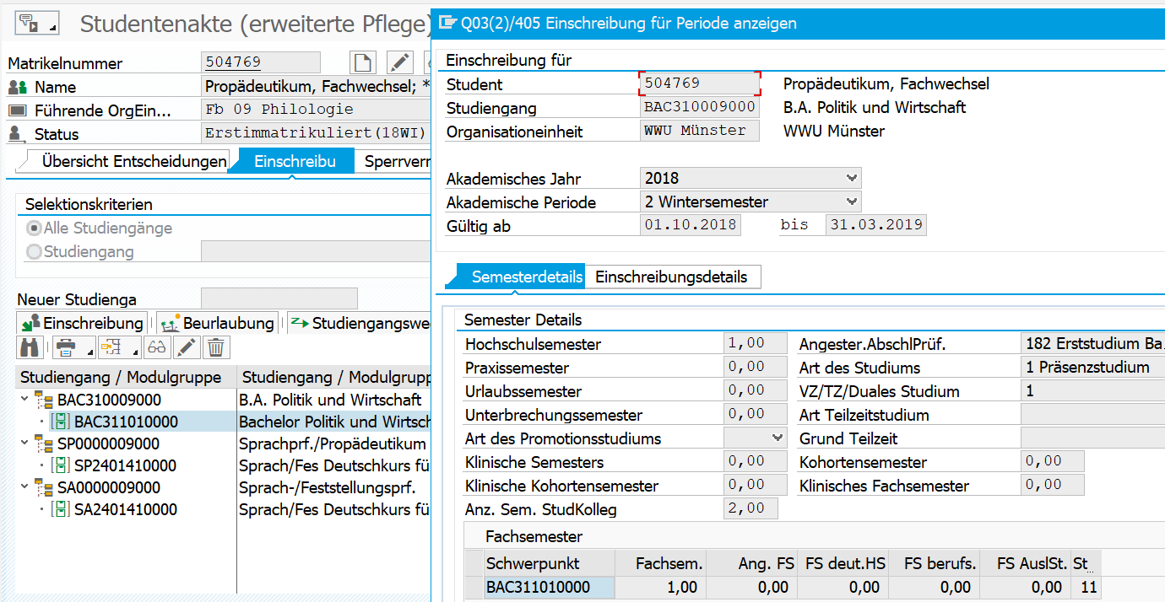
Studiengangsänderung: Deutschkurs -> Propädeutikum
Der Wechsel vom Propädeutikum zum Fachstudium verläuft analog zum Wechsel Sprachkurs -> Fachstudium.

Slide 26
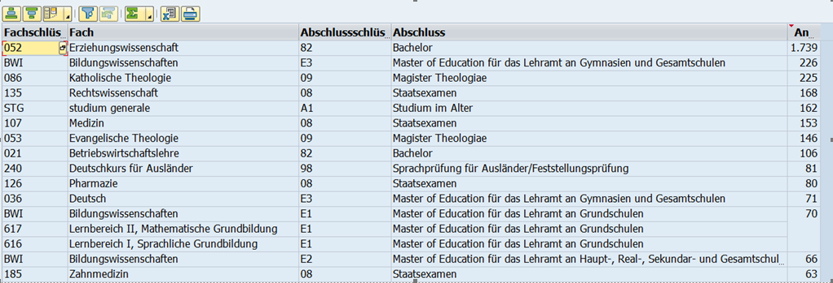
Studierendensuche- Einschreibezahlen in das 1. Fachsemester
Transaktion -> zcm_ad_first_sem
zcm_ad_first_sem
Es werden folgende Status berücksichtigt:
Freigegeben
Gültig
Vorläufig ausgeschlossen
Mit diesem Report wird die bekannte Excel-Tabelle befüllt.

Slide 27
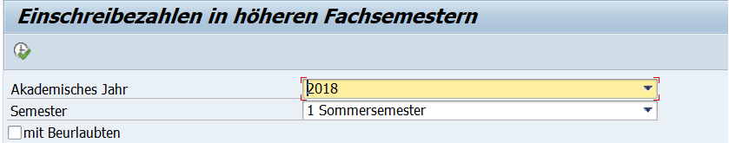
Studierendensuche- Einschreibezahlen in das höhere Fachsemester
Für die Einschreibezahlen in höhere Fachsemester stehen 2 CDS-Views zur Verfügung, die später in Excel eingebunden werden sollen:
1. Ohne beurlaubte Studierende: zcds_cm_ad_rep_dec_high_stgsem
2. inklusive der beurlaubten Studierenden: zcds_cm_ad_rep_dec_stgsem_beu
Zur Kontrolle der Ergebnisse kann der Report auch über die Transaktion zcm_ad_higher_sem gestartet werden. Dabei kann zwischen den Varianten unterschieden werden.
Auch hier werden folgende Status berücksichtigt:
Freigegeben
Gültig
Vorläufig ausgeschlossen
Mit diesem Report wird die bekannte Excel-Tabelle über Views befüllt.

